Slide 1
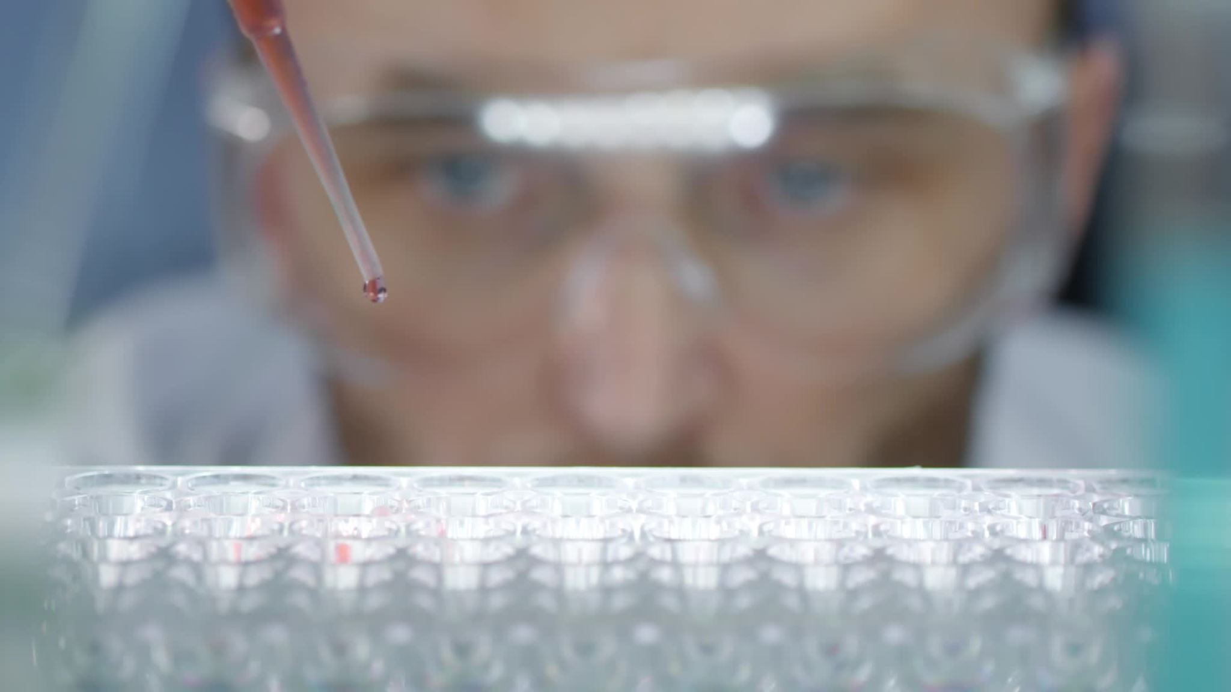
Análisis No Supervisado de Lesiones Cutáneas (DermaMNIST)
(K-Means, DBSCAN, PCA y t-SNE)
JOHAN S. HERRERA
CARLOS A. BELTRÁN

Slide 2
Objetivo del Proyecto
Aplicar técnicas de machine learning no supervisado sobre imágenes de lesiones de piel.
Identificar patrones y grupos naturales en los datos.
Comparar dos algoritmos de clustering: K-Means y DBSCAN.
Reducir dimensionalidad para facilitar el análisis (PCA + t-SNE).
Evaluar métricas de similitud entre clusters y clases reales.

Slide 3
Dataset: DermaMNIST
Código | Clase | Descripción breve
0 | akiec | Queratosis actínica o carcinoma intraepidérmico
1 | bcc | Carcinoma basocelular
2 | bkl | Queratosis benigna
3 | df | Dermatofibroma
4 | nv | Nevus melanocítico
5 | mel | Melanoma
6 | vasc | Lesiones vasculares
7 clases de lesiones: akiec, bcc, bkl, df, nv, mel, vasc.
Tamaño aproximado: 7007 imágenes de entrenamiento.
Imágenes con tamaño reducido (28×28×3).
Propósito clínico: clasificación de lesiones cutáneas.

Slide 4
Preprocesamiento
Normalización de píxeles a rango [0, 1].
Aplanado de imágenes (784 características por imagen).
StandardScaler para centrar y escalar los datos.
Aplicación de PCA para reducir dimensionalidad al 95% de varianza.
Resultado esperado: PCA reduce de ~2352 features a ~100 componentes.

Slide 5
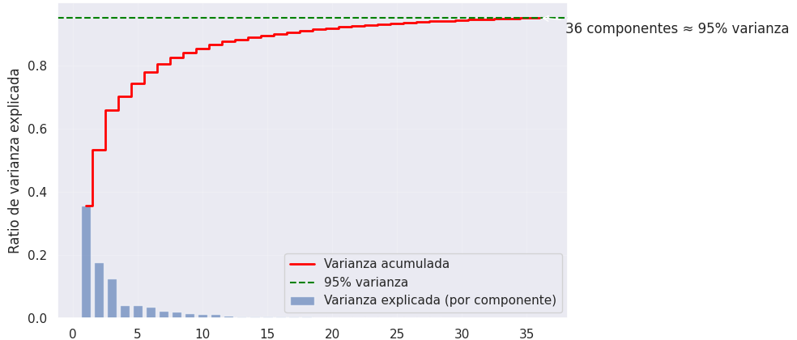
Reducción PCA (resultados)
El gráfico muestra la varianza explicada por cada componente (barras azules) y la varianza acumulada (línea roja). El umbral del 95% se marca con la línea verde.

Slide 6
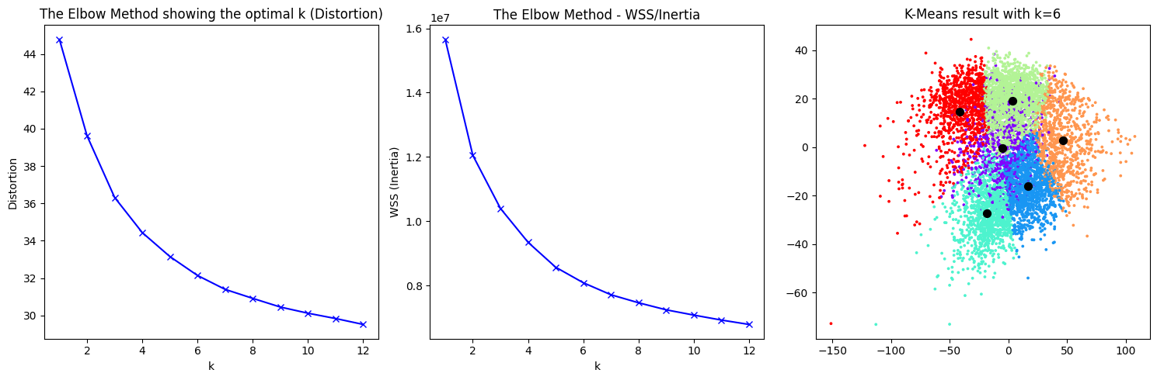
Selección de K (Elbow Method + Silhouette)
Probé K entre 2 y 12 usando Inertia, Distortion y Silhouette.
Las curvas muestran una mejora fuerte hasta K=2 y casi nula después. El Silhouette alcanzó su máximo en K=2. Por ello seleccioné K_final = 2 como la mejor opción para K-Means.

Slide 7
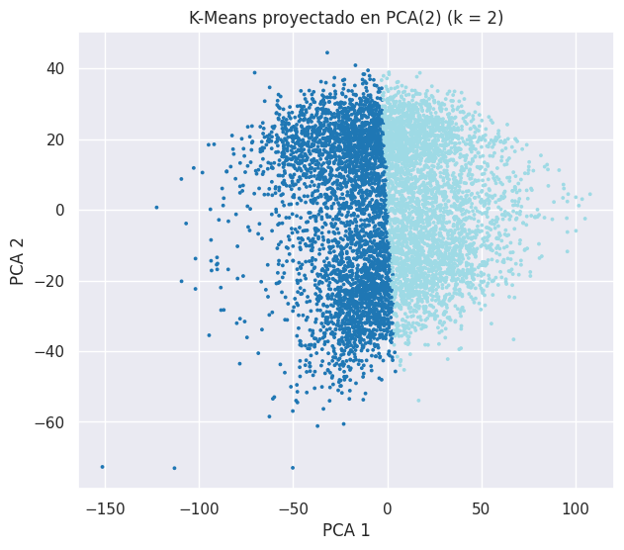
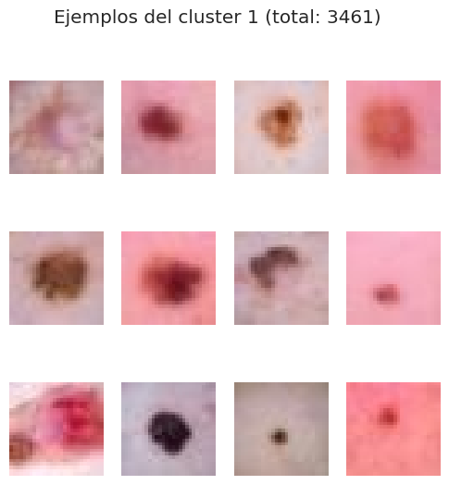
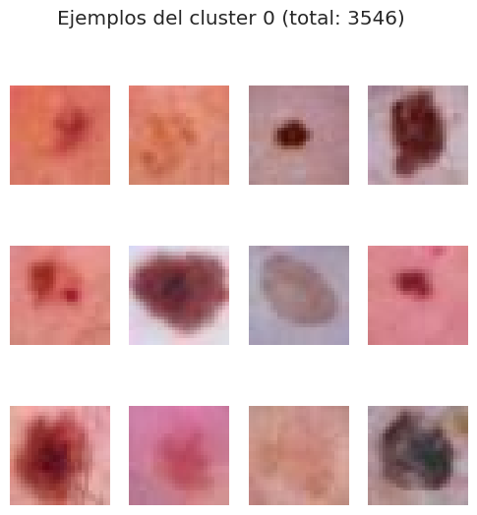
Modelo K-Means (Resultado final)
El modelo definitivo de K-Means se entrenó con K = 2, valor sugerido por Silhouette. Los dos clusters obtenidos presentan separación clara al visualizarse con PCA(2). Cada grupo reúne imágenes con características visuales similares, lo que indica que K-Means sí captura estructura interna en los datos.

Slide 8
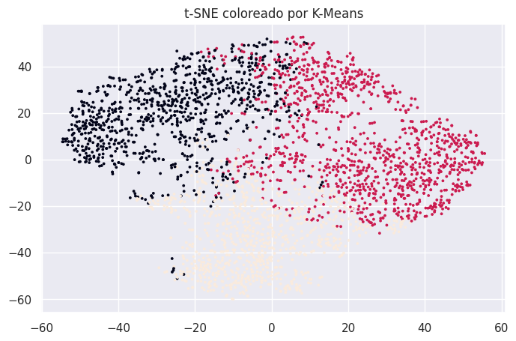
t-SNE (visualización no lineal)
Se muestra t-SNE usando 3000 muestras.
Coloreado con etiquetas de K-Means.
Permite ver la “forma” de los clusters en 2D.
Visualmente más claro que PCA.
No es un modelo: solo visualización.

Slide 9
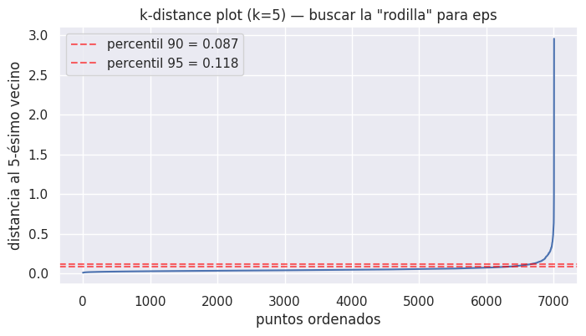
Selección de eps para DBSCAN (k-distance plot)
El k-distance plot (k=5) muestra la “rodilla” alrededor de 0.08–0.12. Los percentiles 90 y 95 (0.087 y 0.118) indican el rango adecuado para eps. Elegí eps dentro de este intervalo porque representa la transición entre vecindad útil y el inicio del colapso de densidad.

Slide 10
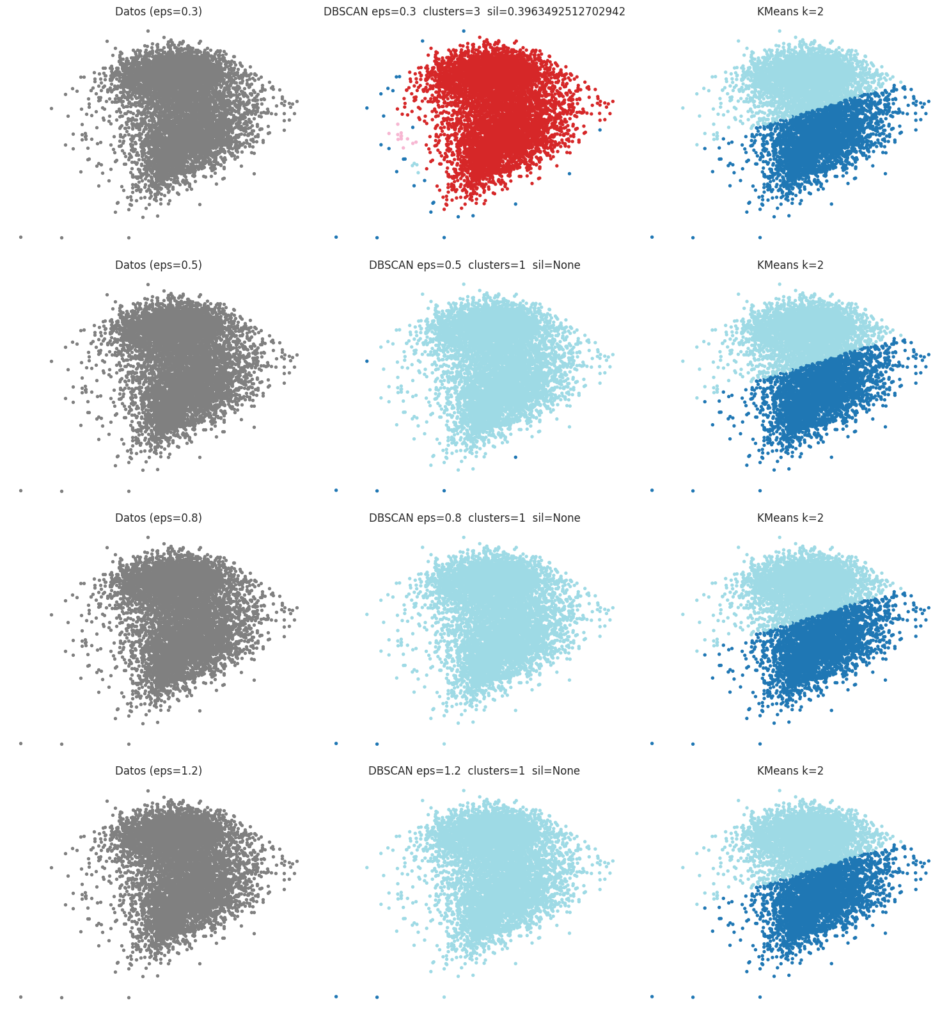
Comparación DBSCAN vs K-Means (variando eps)
Se probaron eps = 0.3, 0.5, 0.8, 1.2 (min_samples = 5).
Columna central: resultados de DBSCAN para cada eps; columna derecha: K-Means (k = 2) como referencia.
Con eps pequeño (0.3) DBSCAN produce varios grupos pequeños y algo de ruido, pero poco estable.
Con eps ≥ 0.5 DBSCAN colapsa en un solo cluster (pierde estructura).
Conclusión: K-Means produce particiones visualmente más útiles; DBSCAN no detecta densidades separadas en este espacio.

Slide 11
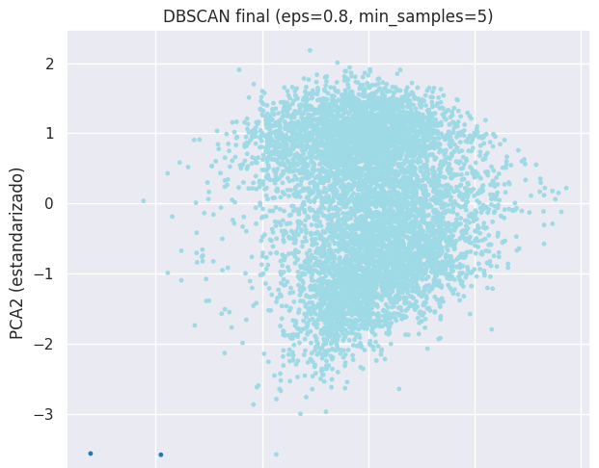
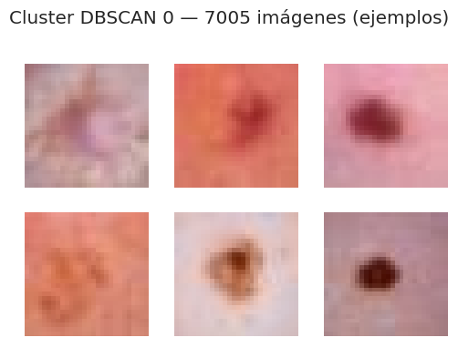
Resultado final de DBSCAN
DBSCAN (eps=0.8) genera solo 1 cluster (~7005 imágenes).
No encuentra regiones de densidad diferenciada.
Conclusión: DBSCAN no separa este dataset; la estructura no es adecuada
para clustering basado en densidad.

Slide 12
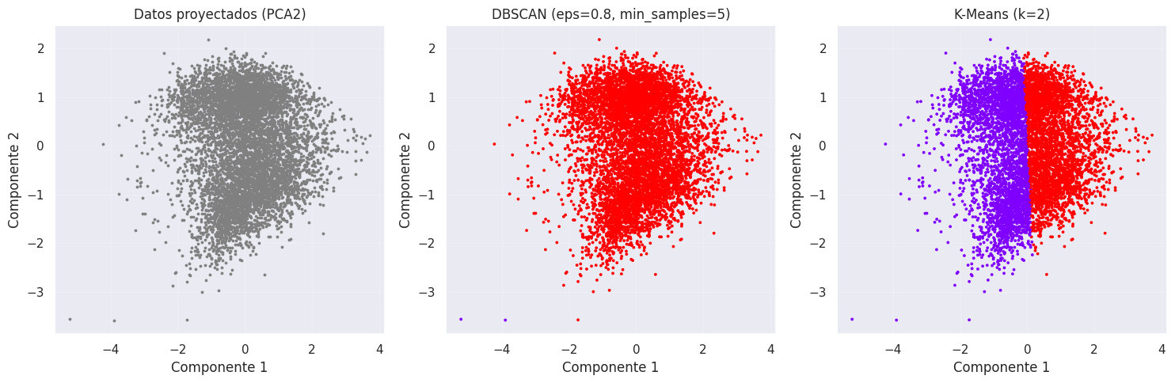
Comparación Final — DBSCAN vs K-Means
DBSCAN (eps=0.8) → 1 solo cluster denso.
K-Means (k=2) → separación clara en dos grupos.
Conclusión: K-Means funciona; DBSCAN no identifica estructura en los datos.

Slide 13

Gracias!

